Slide 1
2026/4/2 超党派国会議員と市民の勉強会・資料 スパイ防止法案 どんな法案が準備されているのか? 国家情報局法案 どんな内容の法案が提出されたのか?
海渡雄一(秘密保護法対策弁護団)

Slide 2
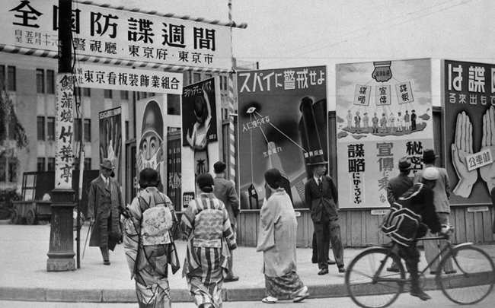
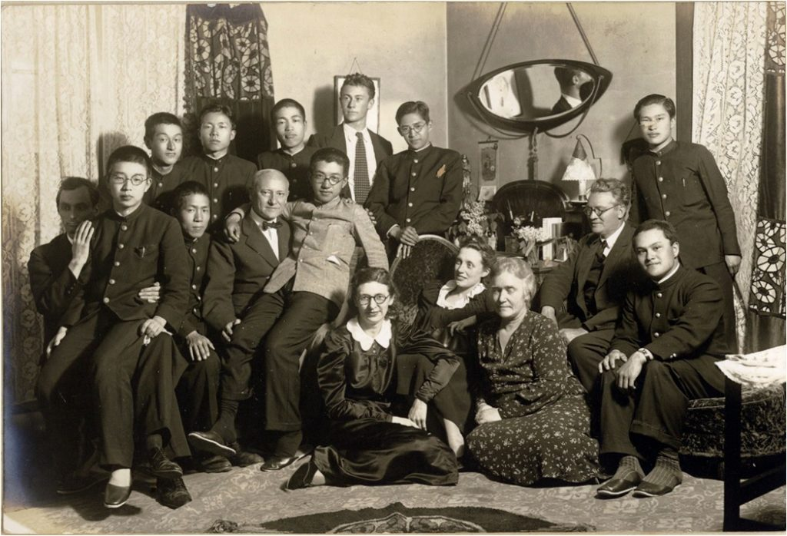
スパイ防止法案反対
全国防諜週間＜週間話題＞｜時代｜NHKアーカイブス
宮澤レーン事件の摘発の舞台となった
北大生と外国語教師の「心の会」
1941年5月の東京銀座通り

Slide 3
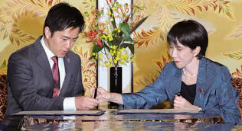
ついに姿を現した国家情報局法案、ここが問題だ !

Slide 4
三段階で進められるスパイ防止法 夏に有識者会議設置 今国会に、国家情報局法案が提案された
高市早苗首相が制定に意欲を示す「スパイ防止法」について、政府は今夏にも有識者会議を設置する方向で調整に入った。18日召集の特別国会で、インテリジェンス（情報収集・分析）政策の司令塔となる「国家情報局」創設に必要な法律を成立させた後に、スパイ防止法案の具体的な議論を始める見通しだ。
有識者会議の議論や与党の提言をふまえ、政府提出法案として特別国会の次の国会以降に出すことをめざす。

Slide 5
秋の臨時国会に外国代理人登録法、 来年の通常国会には対外情報庁設置法が
複数の政府関係者によると、政権内では、外国政府や海外企業のために日本国内で政治的な活動をする人に登録を義務づける「外国代理人登録法」などの整備を想定。
日本人も対象として活動内容や資金源の報告を義務付け、違反した場合の刑罰を定める案がある。
また、米中央情報局（CIA）などを念頭に諜報（ちょうほう）活動をする「対外情報庁」の創設についても、有識者会議の議題にする案が浮上しているという。

Slide 6
自民･維新連立合意におけるスパイ防止・インテリジェンス政策
• わが国のインテリジェンス機能が脆弱（ぜいじゃく）であり、インテリジェンスに関する国 家機能の強化が急務であるという認識を共有し、総合的なインテリジェンス改革について協 議し、合意した施策について実行する。
• 2 6 年通常国会において、内閣情報調査室および内閣情報官を格上げし、「国家情報局」およ び「国家情報局長」を創設する。安全保障領域における政策部門および情報部門を同列とす るため、「国家情報局」および「国家情報局長」は、「国家安全保障局」および「国家安全保障局長」と同格とする。
• 現在の「内閣情報会議」（閣議決定事項）を発展的に解消し、26年通常国会において、「国家情報会議」を設置す る法律を制定する。
• 2 7 年度末までに独立した対外情報庁（仮称）を創設する。
• 情報要員を組織的に養成するため、27年度末までに、インテリジェンス・コミュニティー横断的（省庁横断的）な情報要員（インテリジェンス・オフィサー）養成機関を創設する。
• インテリジェンス・スパイ防止関連法制（基本法、外国代理人登録法およびロビー活動公開
法など）について2 5 年に検討を開始し、速やかに法案を策定し成立させる。

Slide 7
3.13 国家情報局法案閣議決定 ついに姿を現した国家情報局法案、ここが問題だ !
10日、自民党総務会が国家情報会議設置法案＝国家情報局法案を了承し、13日、法案が閣議決定され、国会に提案されました。「国家情報会議」設置法案です。
法案は、首相を議長とする国家情報会議の事務局を担う「国家情報局」の設置を明記しています。
国家情報局には、外国のスパイ活動への対処を「総合調整」する権限が付与されます。
警察庁(公安)や公安調査庁、外務省、防衛省(自衛隊情報保全隊)などが収集した情報を集約し、これを分析する役割を担います。

Slide 8
国家情報局法案第2条
重要情報活動（安全保障の確保、テロリズムの発生の防止、緊急の事態への対処その他の我が国の重要な国政の運営（以下この条において「重要国政運営」という。）に資する情報の収集調査に係る活動をいう。次条及び第七条において同じ。）
外国情報活動への対処（公になつていない情報のうちその漏えいが重要国政運営に支障を与えるおそれがあるものを取得するための活動（これと一体として行われる不正な活動を含む。）であって、外国（本邦の域外にある国又は地域をいう。）の利益を図る目的で行われるものへの対処をいう。次条及び第七条において同じ。）に関する重要事項を調査審議する機関として、内閣に、国家情報会議（以下「会議」という。）を置く。

Slide 9
内閣情報会議の構成

Slide 10
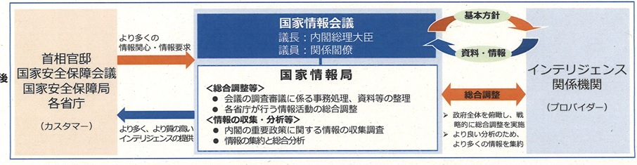
議長は内閣総理大臣 国家安全保障会議と同格 他の省庁に情報要求ができる 政府の情報を集約し、総合分析する

Slide 11
Q:G7で情報局がない国は日本だけですか? Q:日本が戦後80年間、情報局を作らなかったのはなぜですか?
確かにG7で情報局がない国は日本だけです。しかし、そんなことはみんな知っていて、それでも日本が戦後80年間、情報局を作らず、内閣情報調査室にとどめていた理由を考える必要があります。国家情報局の設置によって情報機関の権限が拡大されれば、国民に対する政府の監視が強まる可能性が高いのです。
公安警察出身の政治家でありながら、リベラルな立場を貫いた後藤田正晴氏は、情報局を作るとその暴走を止められなくなるおそれがあると述べていました。

Slide 12
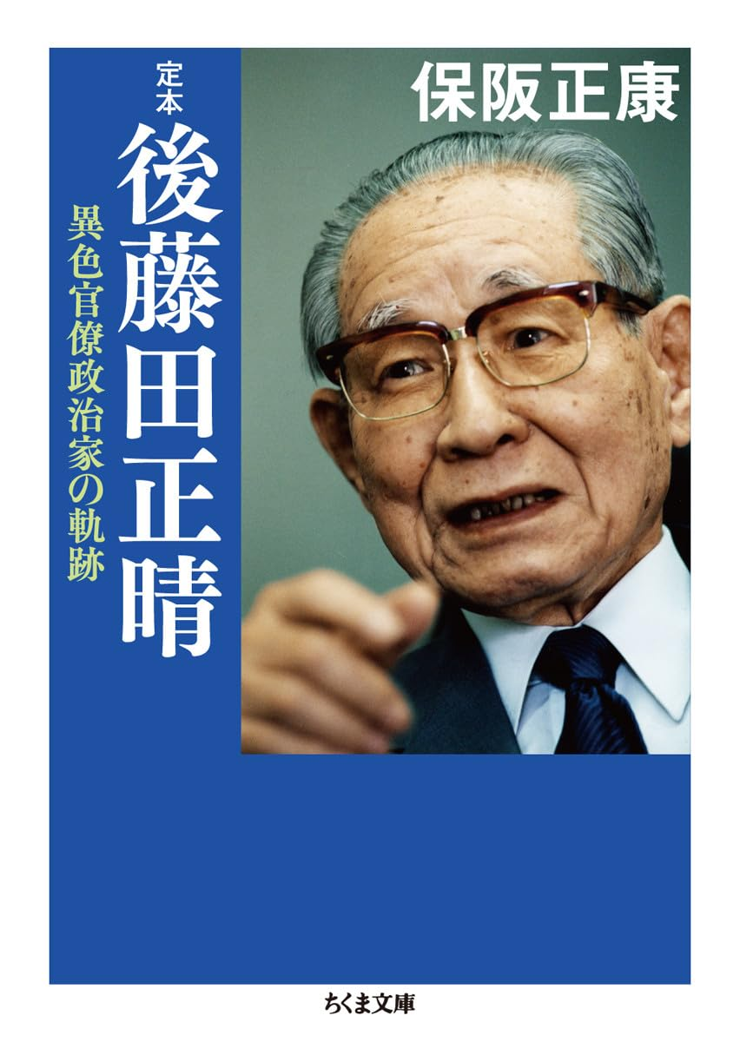
後藤田正晴氏 いまの政府、政治でコントロールできるかとなると、そこは僕も迷うんだ
・後藤田氏は、朝日新聞の記者に「新たな政府の情報機関」の必要性を問われ、「日本は各国の総合的な情報をとる『長い耳』が必要だと思う」「ただ、これはうっかりすると、両刃の剣になる。いまの政府、政治でコントロールできるかとなると、そこは僕も迷うんだ」と述べています。
・戦前・戦中の内務省に加え、戦後の警察で公安部門の要職を経て警察庁長官まで上り詰めた後藤田は、治安機関や情報機関といったものの本質的な危険性を十分に認識していた。

Slide 13
Q:公権力が広く国民の情報収集、分析を行うことの歯止めになる法律はないのですか?
憲法13条の定める幸福追求権にはプライバシー権が含まれています。公安警察による市民運動家への情報収集について、違法だと判断した名古屋高裁2024年9月13日大垣署事件判決もあります。しかし、このことを具体化した法律が制定されていません。すでに存在している公安警察や自衛隊の情報保全隊などの情報機関の活動を、独立の立場で監視できる制度こそが必要です(2月20日に公表された日弁連の意見書を参照してください。)。
名古屋高裁判決では、公権力が、本人の知らないまま、特定の個人に関する個人情報を、多数収集してこれらを集積し、分析し、保有するなどすれば、当該個人の実際の人間像(人物像)とは異なる人間像がその中で形成され、これが独り歩きして、部分的情報によって、当該個人に関する虚像が形成され、そのような予断に基づく意思決定がされる恐れがある。誤った個人情報に基づいて誤認逮捕などが起こりうるとしています。

Slide 14
今後の政府内の検討で提案が想定される内容 「インテリジェンス関係者安全保護法案」
関係者の安全を確保するため、仮装身分による活動を保障
日本のスパイを「インテリジェンス・オフィサー」として、公認する制度
情報機関の活動の秘密化がますます進み、民主的なチェックが困難になる
経済安保がらみの大河原化工機事件のような冤罪事件において、捜査官の証人尋問などが、ますます困難となる可能性がある。

Slide 15
Q:政府はスパイをあぶり出すと主張していますが、 どうやってあぶりだすのでしょうか?
誰がスパイであるかは国民全員を調べないと分かるはずがありません。国家権力＝国家情報局の目から見て、あらゆるものが疑わしいという前提で、おかしな動きの人物がいないか調べるという手法をとるでしょう。
戦前の特高警察や憲兵のような感じで、国民の監視を強めるはずです。現代では、ネットを流れる情報を収集し、これを人工知能（ＡＩ）も駆使して、徹底的な分析を加えて、あぶりだそうとするのではないでしょうか。

Slide 16
Q:政府はどのようなネット情報を 集めることができるのですか?
皆さんは、通信傍受制度は犯罪の捜査の目的に限定されていると考えられているかもしれません。通信傍受できる範囲も、法改正で、令和元年6月1日からは薬物、銃器、殺人、密航の4類型に、組織的な詐欺、窃盗、強盗、傷害、児童ポルノ提供などの一般犯罪にまで拡大され、2024年は19事件・2万1565回の傍受が行われ、対象はすべて携帯電話です。
通信事業者の立ち会いと封印なく、また、警察の施設での通信傍受を可能とする手続が新たに導入されています。
さらに、2025年に成立した能動的サイバー防御法によって、内外通信(国内と国外を行き来する通信)は、収集できることとなりました。法律の定義によって収集されない国内通信はわずか6.8パーセントであることが、石川大我議員（立憲）の質問に対する答弁で明らかにされています。
国内の当事者間の通信も、そのほとんどが海外のサーバーを経由するので、政府の説明では、海外のサーバーを経由した情報は、国内通信と定義されず、収集の対象とされるのです。

Slide 17
Q:秋の臨時国会で提案がされると想定される 「外国代理人登録法案・外国勢力活動透明化法案」 とはどんな法案ですか。
「外国勢力活動透明化法案」では、外国勢力の日本国内でのロビー活動の内容や資金源、保有資産を登録し、一部を公開するとした。登録について審査・監督する独立機関を設け、制度の運用状況を定期的に点検・評価し、国会に報告する。
中国、ロシア、北朝鮮関連の外交官や民間団体などが徹底的にマークされ、排外主義があおられることになると想定される。
市民団体についても、海外の市民団体と連携していると、外国勢力とみなされて監視対象とされる可能性がある。

Slide 18
アメリカの「外国代理人登録法（Foreign Agents Registration Act: FARA）」は、外国の政府、政党、団体・企業（外国委託者）の代理として、米国内で政治活動や広報活動を行う個人・法人に対し、司法省（DOJ）への登録と活動開示を義務付ける法律である（1938年制定）。
・目的 外国勢力によるアメリカの政策や世論への影響力を透明化し、国民が情報源を知った上で判断できるようにすること。 もともとはナチスの浸透を防禦するための法案であった。
対象者: 外国政府、政党、外国企業、または個人から「命令、要請、または指示・支配」を受けて、米国内で以下のような活動を行う者（弁護士、ロビイスト、PR会社、コンサルタントなど）
政治活動（議会や政府への働きかけ）
広報活動（メディアを通じた情報発信）
代理人としての資金調達、収集、支出
義務: 司法省への登録、活動内容、報酬、支出の定期的な報告
違反時の罰則: 5年以下の禁錮刑、最大1万ドルの罰金（民事・刑事上のペナルティ）

Slide 19
アメリカ政府は外国代理人規制法を厳格に執行するようになってきている
・長らくあまり活用されない法律であった。
・2016年のロシアによる米大統領選介入疑惑などを背景に、近年司法省はFARAの執行を大幅に強化している。 ・ 外国政府の関連団体や、政府の意向を組む外国企業（国有企業など）のために働く場合、米国企業であっても登録が必要となる事例が増加している。
・司法省は、登録漏れがあった場合、刑事罰を避けるために自主的な報告と是正を奨励している。

Slide 20
FARAは、適用範囲が広くかつあいまいであり、表現の自由への侵害が危惧されている
適用範囲が広すぎる・曖昧: 「外国の代理人」の定義が広く、どのような活動が「政治的な働きかけ」や「広報」に該当するかの基準が明確でなく、学術研究や一般のビジネスコンサルティングが対象になるかどうかの境界線が曖昧である。
実務上の負担とコスト: 登録、定期的な報告には詳細な記録（いつ、誰に、何を、いくらで）が必要であり、非常に高い事務コストがかかる。
表現の自由（憲法問題）への懸念: 特定団体との関係を公表させることが、結果的に特定の意見を表明する人を萎縮させ、合衆国憲法修正第1条が保障する表現の自由を脅かす可能性がある。
ロビー活動規制法（LDA）との混同: 国内ロビイストに適用される「ロビー活動開示法（LDA）」との使い分けが難しく、どちらに登録すべきか、または両方か、という判断が複雑となっている。
執行の恣意性: 特定の国や関係性をターゲットにした政治的な判断で執行されているのではないか、という疑念がある。

Slide 21
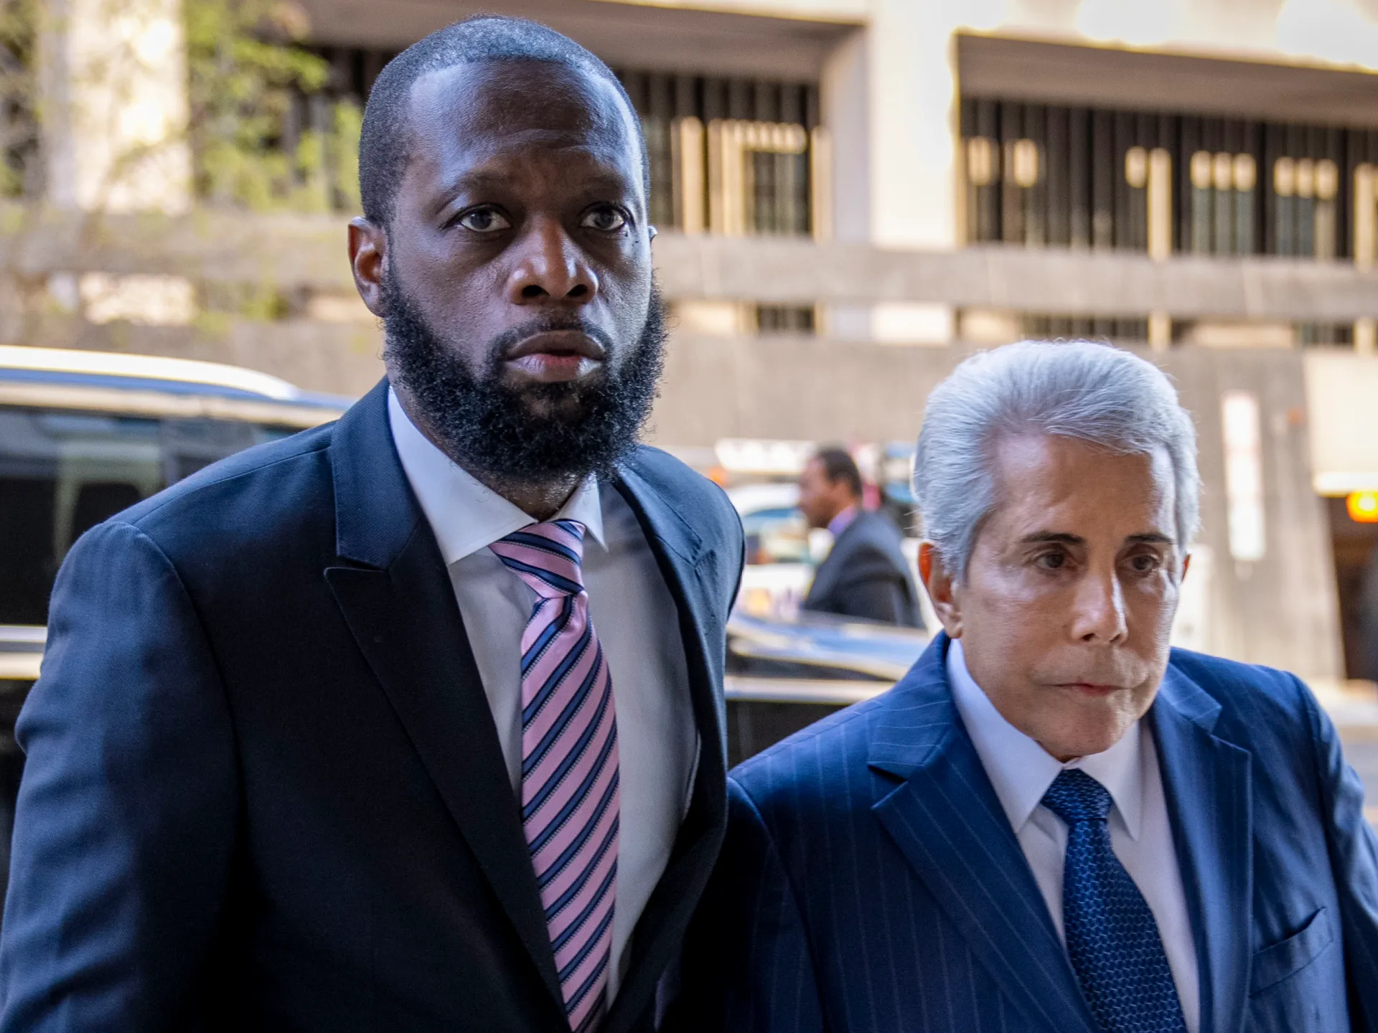
ラッパーのプラカズレル・「プラス」・ミシェルに14年の拘禁刑
ヒップホップグループ「ザ・フージーズ」のメンバー、
プラカズレル・「プラス」・ミシェルは、大規模な外国影響工作計画への関与により、2025年11月に懲役14年の判決を受けた。2023年4月に共謀罪、中国のための未登録外国代理人活動、資金洗浄など10の罪で有罪判決を受けた。外国代理人登録法（FARA）違反: 米政府への登録なしに、中国政府やジョー・ロウのために米政府高官（オバマ政権やトランプ政権）へのロビー活動を行った。/不法な選挙寄付: 外国人（ジョー・ロウ）からの資金を自身の名義でオバマ元大統領の再選キャンペーンに献金した。/証人買収・虚偽証言: 司法省の調査を妨害するために証人に働きかけ、法廷でも嘘の証言を行った。
ミシェル側は「米国の利益のために行動したと確信している」と主張し、判決を「不均衡」として控訴する意向を示した。

Slide 22
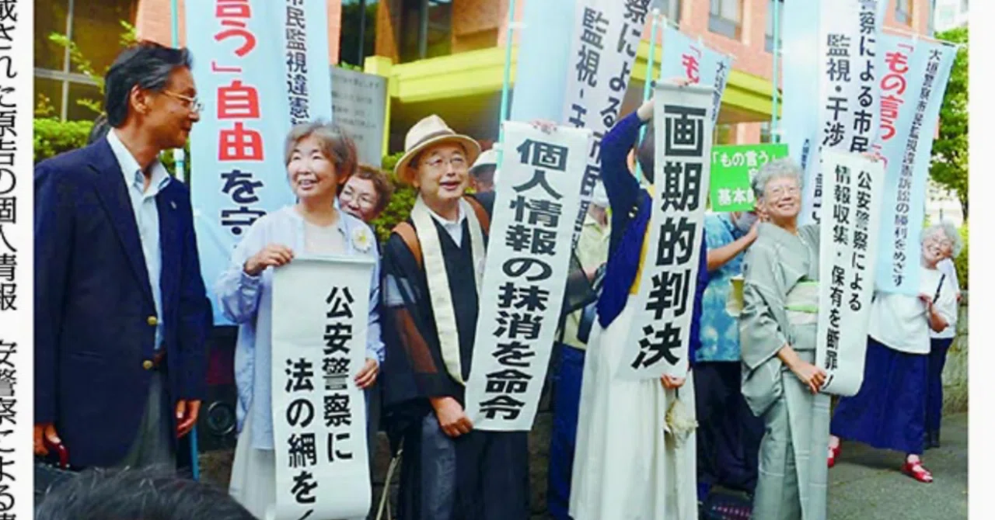
戦争体制づくりに地域から抗していくために、公安警察による市民運動に対する情報収集活動そのものが違法であると判示した名古屋高裁2024年9月13日大垣署事件判決を学ぼう

Slide 23
憲法上の人格権としてのプライパシーを深く分析した画期的な判決
憲法13条は、個人の私生活上の自由が公権力の行使に対しても保障されるべきことを規定している。個人の私生活上の自由を侵害するような個人情報を収集されない自由は、憲法13条により保障されている。
私人が発信した自己の情報を公権力が広く収集し、分析しているとすると、私人が自ら情報発信すること自体を躊躇する可能性があるし、情報発信する内容についても、公権力がこれを収集していることを前提とした内容にしてしまう可能性がある。
公権力が、ある者の個人情報を収集しているということは、その者と接触する者の個人情報や、その者が所属する団体ないしグループ。等の情報も公権力によって収集されることになるから、そのような者との交友を避けたり、そのような者がグル~プ等に入ることを嫌ったりすることが考えられるのであって、現実的な社会生活への影響を生じさせる。

Slide 24
2026/2/20 日弁連意見書公表 「スパイ防止法」として制定に向けた動きのあるインテリジェンス機関強化法制及び外国代理人登録制度についての意見書」
１ インテリジェンス機関の監視権限とその行使について、厳格な制限を定め、独立した第三者機関による監督を制度化すべきである。
２ インテリジェンス機関の増強（統合機能強化、機関の格上げ等）につながる立法については、重要な憲法上の人権侵害につながる可能性があることから、人権侵害の可能性や制度の必要性等についての検討も含め慎重な審議を行うべきである。
３ 外国代理人登録制度については、自衛隊法等の既存法制により一定程度対応がなされ得ること、重要な憲法上の人権の侵害につながる可能性があることから、人権侵害の可能性や制度の必要性等についての検討も含め慎重な審議を行うべきである。

Slide 25
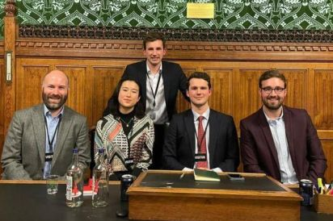
イギリス 2023年 国家安全保障法におけるFIRS
イギリス議会の調査員が中国のスパイとして
起訴され、起訴が取り消された。

Slide 26
スパイ関連のすべての法制を統合した法律
イギリスでは、2023年7月、2023年国家安全保障法1(以下「2023年法」)が制定された。
制定の背景として、外国からの敵対的な活動(スパイ活動、政治システムヘの干渉、妨害行為、偽情報、サイバー作戦等の脅威が増大しているという認識が示されている
2023年法は、国家安全保障、国民の安全、イギリスの重要な利益を保護するため、このような脅威を抑止・発見・根絶する手段として、適切な犯罪類型の創設、関係機関の権限強化などを行うものである。
なお、2023年法の制定に伴い、1911年、1920年及び1939年の公務秘密法が廃止されている。

Slide 27
2023年法の概要
全6部102か条附則18編から成る。
第1部「スパイ活動、妨害行為及び外国勢力［foreign power］のために活動する者」（第1条～第38条）、
第2部「防止及び調査措置」（第39条～第62条）、
第3部「第1部及び第2部等の運用の評価」（第63 条、第64条）、
第4部「外国の活動及び外国影響力登録制度」（第65条～第83条）、
第5部 「テロリズム」（第84条～第92条）、
第6部「雑則及び一般規定」（第93条～第102条）と なっている。
雑則及び一般規定では、軽微かつ派生的な改正等のほか、2023年法の適用範囲及 び施行期日を定めている。施行期日については、制定と同日（8 か条）とされた一部の規定を除き、主務大臣の定める規則に委ねられている（第100条）。第４部の規定は、2025年７月１日から施行されたばかりである。

Slide 28
第4部 外国影響力登録制度
外国影響力登録制度（Foreign Influence Registration Scheme: FIRS）は、2020年7月に議会情報保安委員会の提出した報告書による勧告を踏まえたものである。
外国の影響力の透明性を高めるため、外国勢力の指示によりイギリス国内で政治的影響力を持つ活動、その他の学術研究活動、研究開発活動などを行うに当たっては登録が必要となる（第69条等）。
登録の必要な活動であるかどうかは200ページほどのガイドブックを熟読しなければ判明しない。→面倒なことに巻き込まれないためには、海外との協働をやめてしまう弊害が予想される。
ところが、登録が必要な活動を登録していなかったことが犯罪となる。
登録に際して虚偽又は誤解を招く情報を提供することも、 犯罪となる（第77条）。

Slide 29
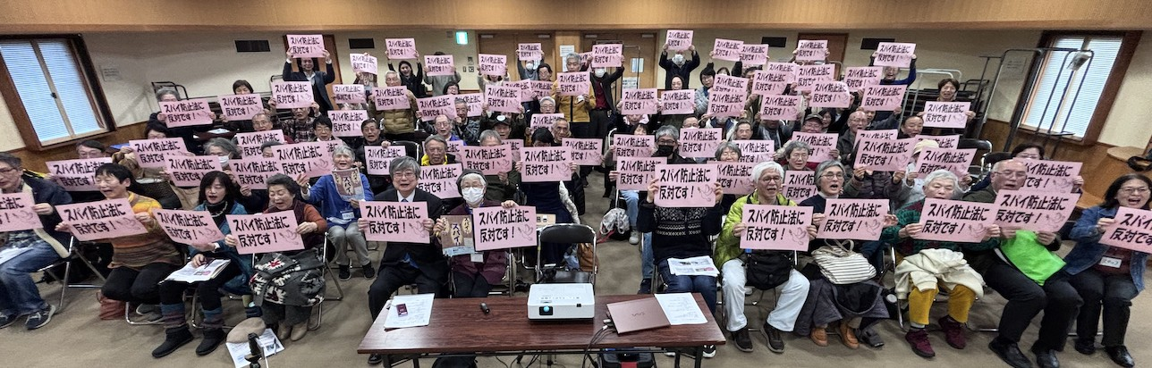
スパイ防止法反対は戦争をしない・させない闘いの最前線だ！
2026/2/28 郡山における市民主催のスパイ防止法案反対の市民集会にて

Slide 30
スパイ防止法が目指しているものは、戦争政策への疑問を公言できないように封じ込めることである。監視社会が萎縮を産み出す構造は、すでに始まっている。
戦争は軍備だけで遂行できるものではない。国民の支持が必要である。
戦前には、徴兵制度、スパイ防止を標榜するキャンペーン、隣組制度、憲兵・特高に対する密告などにより、戦争に対する疑問の声を上げることは不可能となっていった。
いま、顔認証機能付きの街頭監視カメラ、スマホの位置認証、マイナンバーカード、通信傍受対象犯罪の拡大(参政党のスパイ防止法案にさらなる拡大が入っている)、能動的サイバー防御制度の下での、無差別のネット情報の収集が進められ、市民監視の体制が整備された。
私たちの身近にも、「スパイ防止法には疑問があるが、反対の声を上げると、政府にマークされるのではないかと不安だ」という声を聴く。監視によって、人を黙らせるこのような動きが始まっている。
しかし、ここでひるんだら、戦争反対の声すら上げられなくなる。勇気をもって、街頭に出よう。そして、反対の声が存在していることを国会議員と多くの市民に示そう。

Slide 31
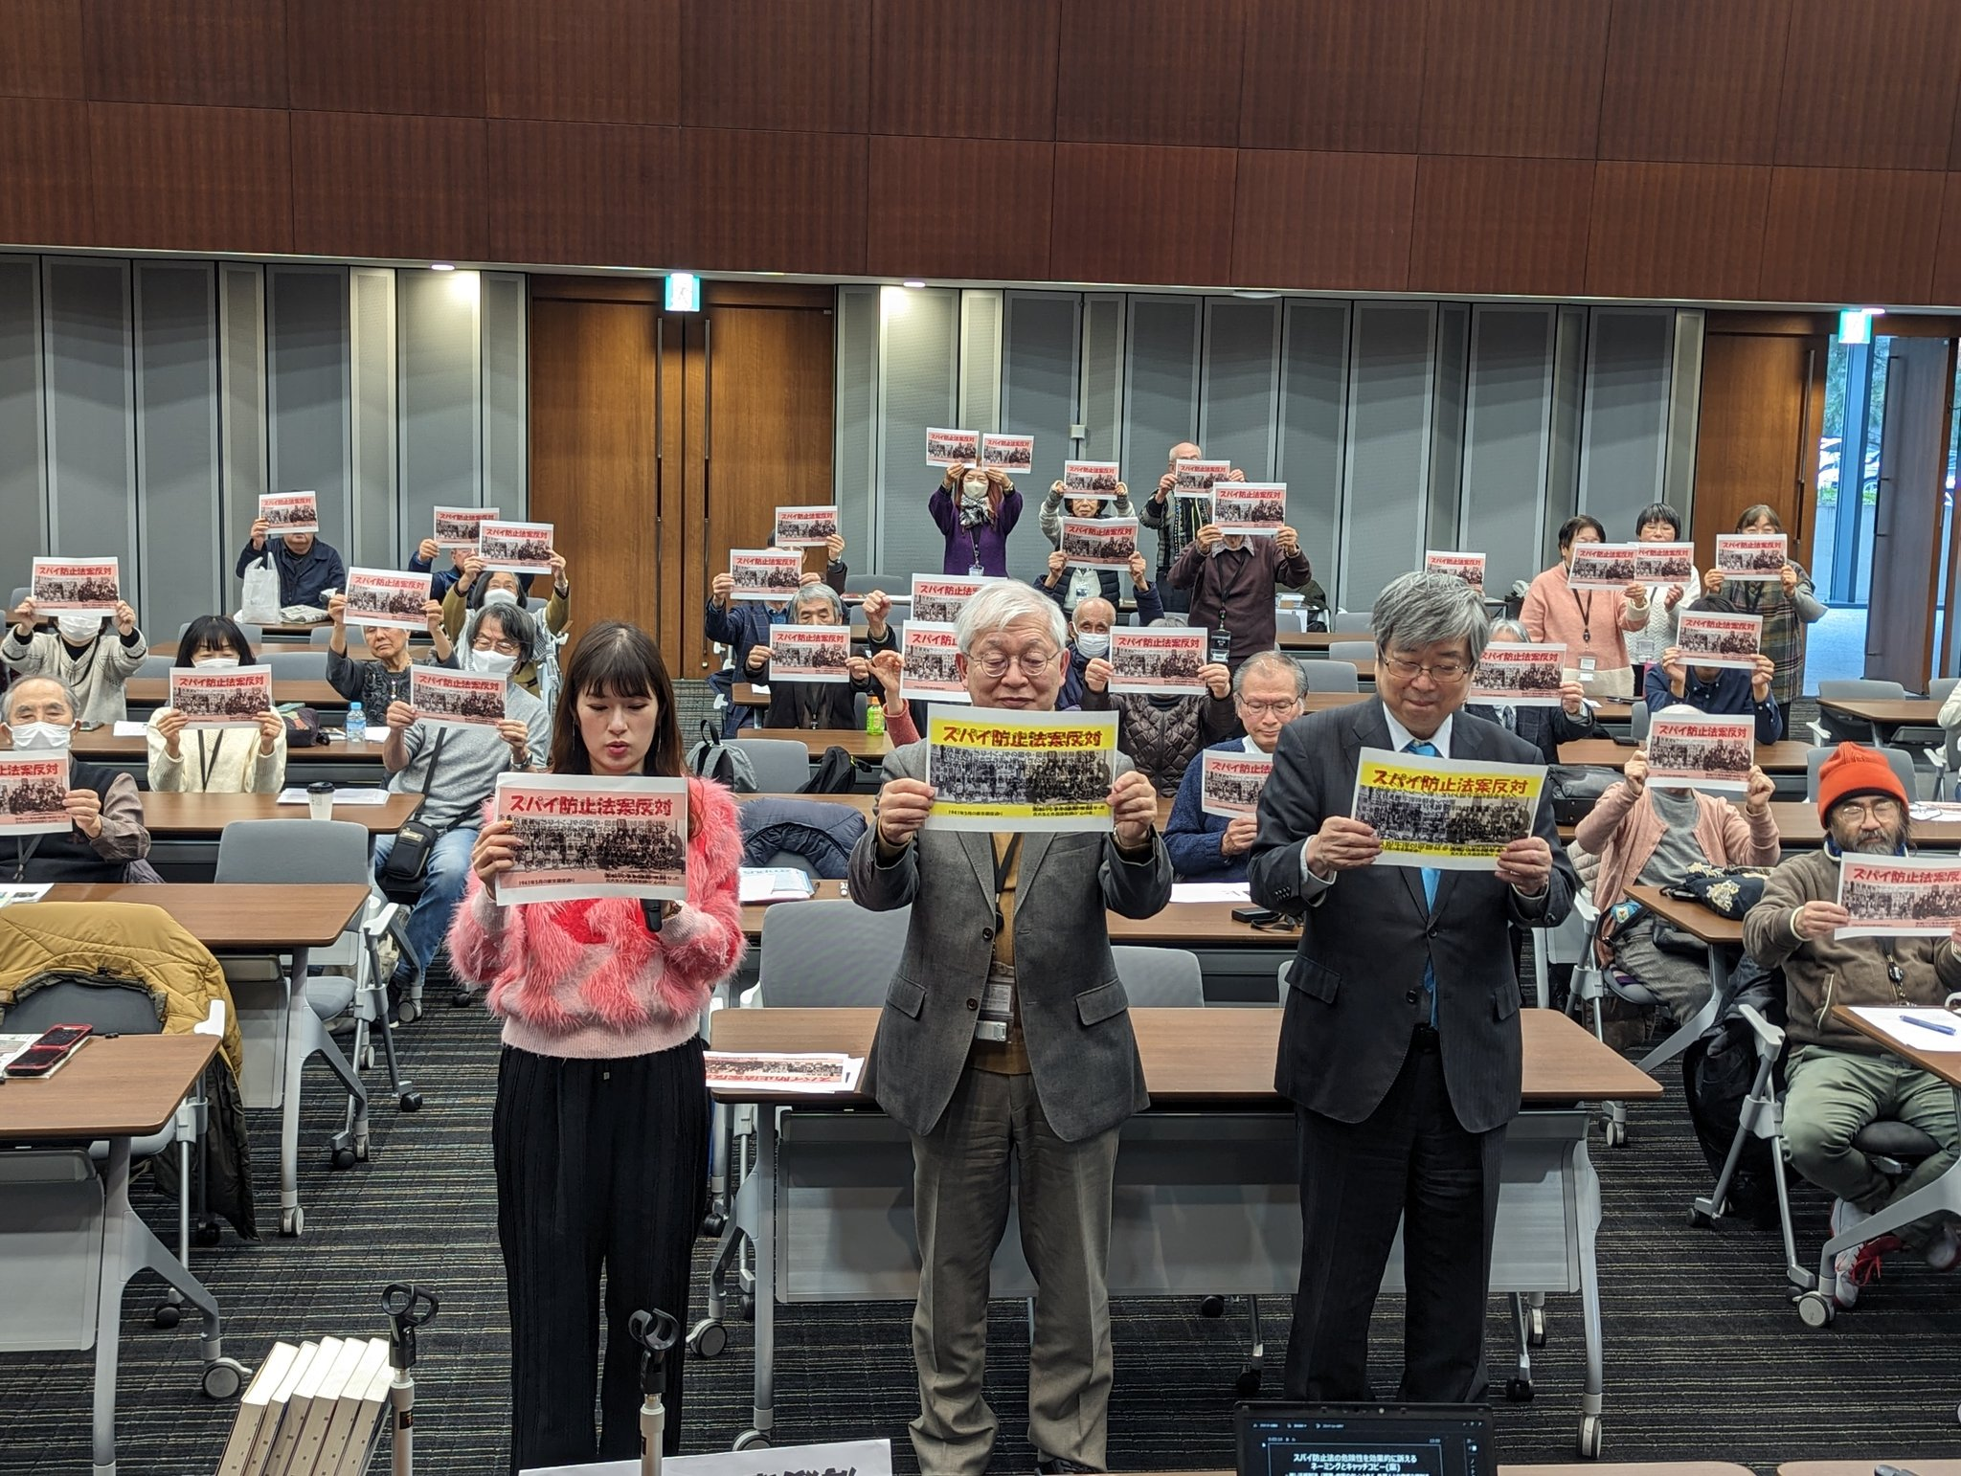
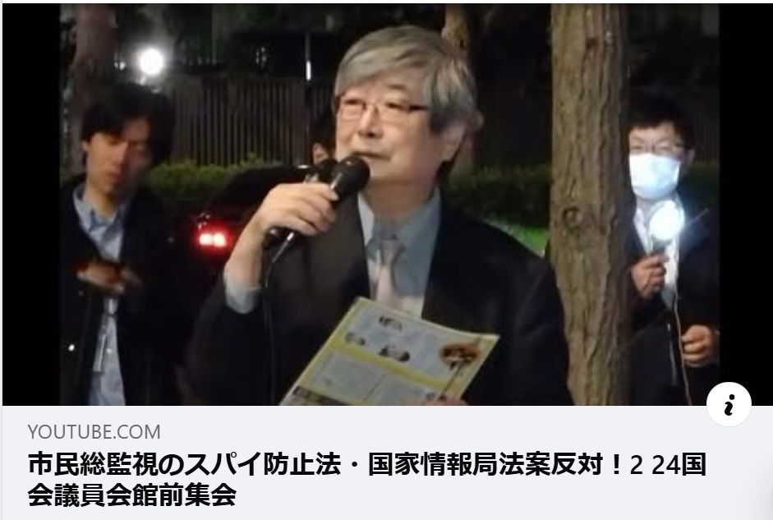
地域からスパイ防止法制定に反対する 声をあげつづけよう！ 国会の前に反対の声を目に見える形で示そう。
4月2日12時から1時半 超党派国会議員と市民の勉強会 法案内容の説明と日弁連の意見書を説明します。
4月17日夕方7時から8時 国会議員会館前で国家情報局法案とスパイ防止法案に反対する行動を呼びかけます。
4月27日には日弁連の院内集会も予定されています。

Slide 32

■ 概要：国会提出「国家情報局法案」について
3月13日に国会に提案された法案。首相を議長とする国家情報会議の事務局「国家情報局」を設置し、国内の日本国民・外国人のスパイ活動の有無に関する情報収集・分析・総合調整機能を付与します。
■ 論点：私たちの生活にどう影響するのか？
① 監視強化の懸念：戦前の特高警察や憲兵を想起させる視点でネット情報を収集し、AIで徹底分析。政府に不都合な人物をあぶり出す恐れがあります。
② 通信監視の現状：能動的サイバー防御法により内外通信は収集可能。国内通信で収集できないのはわずか6.8%にとどまり、インターネットの大半が政府の監視下にあります。
③ 立法の連続性：今秋に「外国代理人規制法／外国勢力活動透明化法案」、来年には海外謀略も担う「対外情報庁」構想など、監視社会への動きが加速しています。外国代理人規制法は、国境を越えて、市民が政治的、文化的に協働することを困難にする可能性があります。
④ 影響しうる権利：憲法で保障される「表現の自由」「思想・良心の自由」「プライバシー権」が制約される恐れがあります。
■ 行動の呼びかけ：私たちにできること
・いま声を上げる意義：ここでひるめば、戦争反対の声すら上げられない社会になってしまいます。
・4/17 行動案内：午後7時から8時まで、衆院第2議員会館前を中心に「スパイ防止法に反対するペンライト行動」を呼びかけています。勇気を持って街頭に出て、反対の声があることを国会議員と市民に示しましょう！

